Slide 1
ΠΑΛΙΡΡΟΙΑ
(και παλιρροϊκά ρεύματα)

Slide 2
Τι είναι Παλίρροια
Είναι η περιοδική ανύψωση και ταπείνωση της στάθμης της θάλασσας η οποία οφείλεται στην έλξη κυρίως μεταξύ γης – σελήνης και δευτερευόντως μεταξύ ήλιου και γης.
Το παλιρροιακό φαινόμενο εξηγείται ως μερική περίπτωση του νόμου της παγκόσμιας έλξης.
Μεταξύ δύο ουρανίων σωμάτων ασκείται μεταξύ τους ελκτική δύναμη η οποία είναι
$$F=G∗\frac{m1∗m2}{r2}$$
Όπου G η Βαρυτική σταθερά
m1 και m2 οι μάζες των δύο σωμάτων
r η απόσταση μεταξύ των δύο σωμάτων από το κέντρο τους.

Slide 3
Η Βαρυτική έλξη του φεγγαριού δημιουργεί την ονομαζόμενη παλιρροϊκή δύναμη.
Η παλιρροιακή δύναμη αναγκάζει τη Γη - και το νερό της - να διογκωθούν στην πλησιέστερη πλευρά του φεγγαριού και στην πλευρά που βρίσκεται πιο μακριά από αυτό.
Όταν βλέπουμε την παλίρροια να κυλά μέσα ή έξω, αυτό που πραγματικά βλέπουμε είναι ένας κύκλος μικρών αλλαγών στην κατανομή των ωκεανών του πλανήτη.
Καθώς η βαρύτητα της Σελήνης έλκει τη Γη, μετατοπίζει τη μάζα της, παραμορφώνοντας το σχήμα της ελαφρώς ώστε να να είναι πλατύτερη στον ισημερινό και λεπτότερη στους πόλους.
Αυτή η επίδραση στη στερεά Γη μπορεί να ανιχνευθεί από επιστημονικά όργανα, αλλά μπορούμε να παρακολουθήσουμε τις ίδιες αλλαγές στους ωκεανούς της Γης.

Slide 4
Μπορεί να φαίνεται παράξενο το γεγονός ότι ο ωκεανός θα διογκωθεί στην πλευρά που βρίσκεται πιο μακριά από τη Σελήνη καθώς και στην πλευρά που βρίσκεται πιο κοντά σε αυτήν. Αυτό συμβαίνει επειδή η βαρύτητα της Σελήνης επηρεάζει ολόκληρη τη Γη, έλκοντας σε κάθε σημείο του πλανήτη μας. Η ισχυρότερη έλξη συμβαίνει στα σημεία που βρίσκονται πιο κοντά στη Σελήνη και η πιο αδύναμη στα πιο απομακρυσμένα σημεία, αλλά κάθε κομμάτι νερού επηρεάζεται.
Όταν η βαρύτητα της Σελήνης έλκει τη Γη, το νερό δεν επιπλέει προς τα έξω, απλώς σπρώχνεται και συμπιέζεται γύρω από την υδρόγειο, κατευθυνόμενη τόσο από τη Βαρυτική έλξη όσο και από άλλες δυνάμεις, έως ότου τελικά καταλήξει να εξογκώνεται στην πλησιέστερη πλευρά της Σελήνης αλλά και στην πιο απομακρυσμένη πλευρά.

Slide 5
Καθώς η Γη περιστρέφεται μέσα σε αυτό το στρώμα νερού, οι χερσαίες μάζες της περνούν μέσα από τα δύο εξογκώματα που σχηματίζονται από την ελκτική δύναμη μεταξύ γης και σελήνης.
Αυτά τα εξογκώματα είναι οι παλίρροιες της Γης.
Οι περισσότερες ακτές βιώνουν δύο High Tides (πλημμυρίδες) και δύο Low Tides (άμπωτες) χαμηλές παλίρροιες την ημέρα. Ένας κύκλος High Tide έως High Tide (ή κύκλος από Low Tide προς Low Tide ) διαρκεί λίγο περισσότερο από 12 ώρες.
Η άνοδος και η ύφεση των παλίρροιών συμβαίνουν καθώς οι μάζες της γης περιστρέφονται μέσα από τις παλιρροϊκές διογκώσεις που δημιουργούνται από τη βαρυτική έλξη της Σελήνης. Ο παρατηρητής του διπλανού σχήματος βλέπει τις παλίρροιες να ανεβαίνουν όταν περνούν από τα εξογκώματα και να πέφτουν όταν περνούν από τα χαμηλά σημεία. Φυσικά, στην πραγματικότητα η Γη δεν είναι μια ομαλή μπάλα, επομένως οι παλίρροιες επηρεάζονται επίσης από την παρουσία των ηπείρων, το ίδιο το σχήμα της Γης, το βάθος του ωκεανού σε διαφορετικές τοποθεσίες κλπ. άλλα. Ο χρόνος και τα ύψη της παλίρροιας θα επηρεαστούν τοπικά από αυτά τα πρόσθετα στοιχεία.

Slide 6
Επειδή η Σελήνη περιστρέφεται στην ίδια κατεύθυνση που περιστρέφεται η Γη, χρειάζεται επιπλέον χρόνος για να περιστραφεί οποιοδήποτε σημείο του πλανήτη μας και να καταλήξει ακριβώς κάτω από τη Σελήνη (Η σελινιακή ημέρα διαρκεί περίπου 25 ώρες. Ο επιπλέον χρόνος είναι ~50 λεπτά. Αυτό σημαίνει ότι τα εξογκώματα της υψηλής παλίρροιας δεν ευθυγραμμίζονται ποτέ απευθείας με τη Σελήνη, αλλά λίγο πιο μπροστά από αυτήν.
Επιπλέον, η Γη δεν είναι μια τέλεια, λεία σφαίρα. Οι παλίρροιες που βλέπουμε πραγματικά στις ακτές μας επηρεάζονται από τα πάντα, από το σχήμα των ηπείρων της Γης μέχρι τον άνεμο και τις καταιγίδες.

Slide 7
Η Σελήνη είναι η μεγαλύτερη επιρροή στις παλίρροιες της Γης λόγω της εγγύτητάς της, αλλά δεν είναι η μόνη επιρροή.
Ο Ήλιος - με περίπου 27 εκατομμύρια φορές τη μάζα της Σελήνης - είναι το μεγαλύτερο σώμα στο σύστημα μας.
Αλλά είναι περίπου 390 φορές πιο μακριά από τη Σελήνη, κάτι που του δίνει λίγο λιγότερο από τη μισή δύναμη παραγωγής παλίρροιας της Σελήνης. Ωστόσο, εξακολουθεί να παίζει ρόλο.
Δύο φορές το μήνα, όταν η Γη, ο Ήλιος και η Σελήνη ευθυγραμμίζονται, η βαρυτική τους δύναμη συνδυάζεται για να δημιουργήσει εξαιρετικά υψηλές παλίρροιες, που ονομάζονται παλίρροιες συζυγιών (Spring Tides HWS / LWS), καθώς και πολύ χαμηλές παλίρροιες όπου το νερό έχει μετατοπιστεί. Περίπου μια εβδομάδα αργότερα, όταν ο Ήλιος και η Σελήνη βρίσκονται σε ορθή γωνία μεταξύ τους, η βαρυτική έλξη του Ήλιου λειτουργεί ενάντια στη βαρυτική έλξη της Σελήνης και την ακυρώνει εν μέρει, δημιουργώντας μικρότερες σεληνιακές παλίρροιες που ονομάζονται παλίρροιες τετραγωνισμών (Neap Tides –HWN / LWN).

Slide 8
Η περιοδική μεταβολή της στάθμης του νερού μπορεί να παρασταθεί γραφικά με την μορφή ημιτονοειδούς ή κυματοειδούς καμπύλης πάνω σε δύο άξονες εκ των οποίων ο ένας (κάθετος) είναι το εύρος της παλίρροιας σε μονάδα μήκους και ο άλλος (οριζόντιος) τον χρόνο.
Οι άνω κορυφές των κυμάτων αναπαριστούν τις πλήμμες (HW) και οι κάτω τις, ρηχίες (LW).
Η διαφορά ύψους μεταξύ πλήμμης και ρηχίας ονομάζεται εύρος παλίρροιας (tidal range).
Όταν τα νερά ανυψώνονται ονομάζεται Πλημμυρίδα (Rise)
Το χρονικό διάστημα που τα νερά ανυψώνονται ονομάζεται Διάρκεια Πλημμυρίδας (Duration of Rise)
Όταν τα νερά ταπεινώνονται ονομάζεται άμπωτη (Fall)
Το χρονικό διάστημα που τα νερά ταπεινώνονται ονομάζεται διάρκεια της άμπωτης (Duration of Fall)
Η στάθμη του νερού στο μέσον μεταξύ πλήμμης και ρηχίας ονομάζεται μέση στάθμη (mean level).
ML
RANGE
Πλημμυρίδα - RISE
ΑΜΠΩΤΗ - FALL

Slide 9
Δημιουργία της παλίρροιας για έναν τόπο.
Κατά την ημερήσια (φαινόμενη) κίνηση της σελήνης γύρω από την γη η ελάχιστη απόσταση της από έναν τόπο συμβαίνει όταν η σελήνη περνάει από το ζενίθ του τόπου και η μέγιστη απόσταση όταν η σελήνη βρίσκεται στο Ναδίρ του τόπου.
Τόποι λοιπόν που έχουν την σελήνη στο ζενίθ, το Ναδίρ ή στον μεσημβρινό τους θα έχουν πλήμμη.
Τόποι που θα έχουν την σελήνη στον ορίζοντα τους θα έχουν ρηχία.

Slide 10
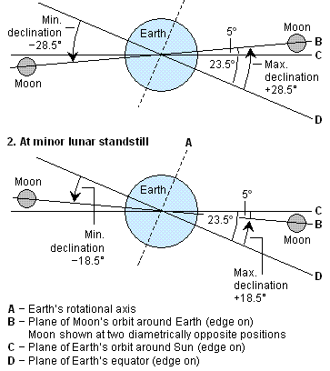
Μέχρι στιγμής μιλήσαμε για παλίρροιες οι οποίες ιδανικά / θεωρητικά έχουν την ίδια περίοδο (δηλαδή στην ίδια διαφορά χρόνου έχουμε και πλήμμη και ρηχία –καθαρό ημίτονο-). Το παραπάνω θα μπορούσε να συμβαίνει όταν η σελήνη ταξιδεύει πάνω στον ισημερινό (σεληνιακή ισημερία) όπου η διαφορά Ανατολής Σελήνης και ΜΔ της θα ήταν ίση με την διαφορά ΜΔ και Δύσης της.
Αν όμως εξετάσουμε την παλίρροια σε σχέση με την κλίση της σελήνης η οποία δεν είναι σταθερή, μεταβάλει σε ένα σεληνιακό κύκλο 27.3 ημερών μεταξύ 0 – 18.5˚ στις μικρές σεληνιακές στάσεις και μεταξύ 0 – 28.5˚ στις μεγάλες σεληνιακές στάσεις (η διαφορές στο declination οφείλονται στην κλόνιση του άξονα της σελήνης), οι περίοδοι ανατολής και δύσης της σελήνης μεταβάλλονται. Για κλίσεις σελήνης ομώνυμες με το πλάτος του παρατηρητή η διάρκεια της σεληνιακής ημέρας (διάρκεια που η σελήνη είναι πάνω από τον ορίζοντα) είναι μεγαλύτερη, άρα και η διάρκεια καθώς και το ύψος της πλήμμης θα είναι μεγαλύτερη αλλά και μεταβλητή αφού οι διαδοχικές μεσημβρινές διαβάσεις διαφέρουν σε ύψος και χρόνο.

Slide 11
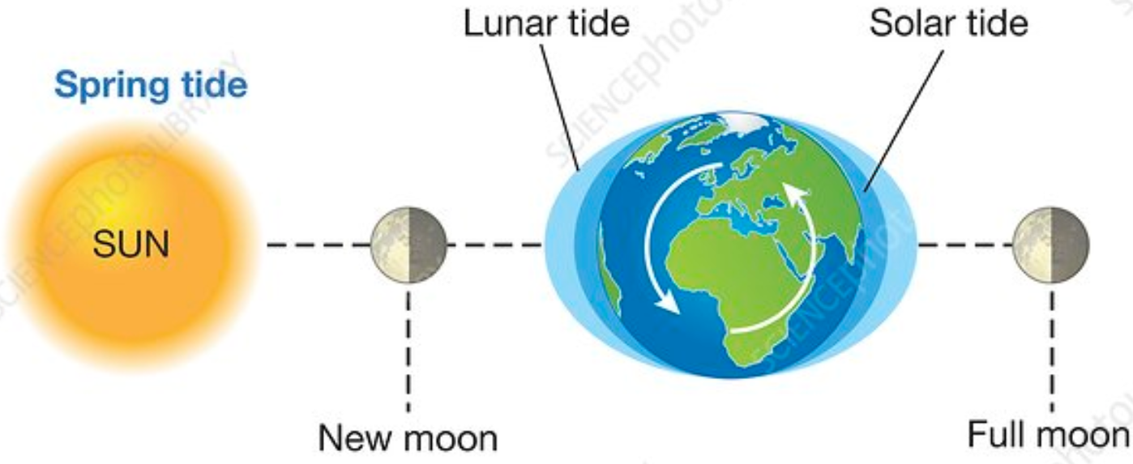
Παλίρροιες Συζυγιών.
Όταν η γη βρίσκεται σε ευθυγράμμιση σελήνης – ήλιου (είτε σε σύνοδο είτε σε αντίθεση δηλαδή) ο συνδυασμός των ελκτικών δυνάμεων ήλιου και σελήνης συντελεί στην δημιουργία παλιρροιών μεγαλύτερου ύψους.
Αυτές οι παλίρροιες ονομάζονται παλίρροιες συζυγιών (Spring Tides)

Slide 12
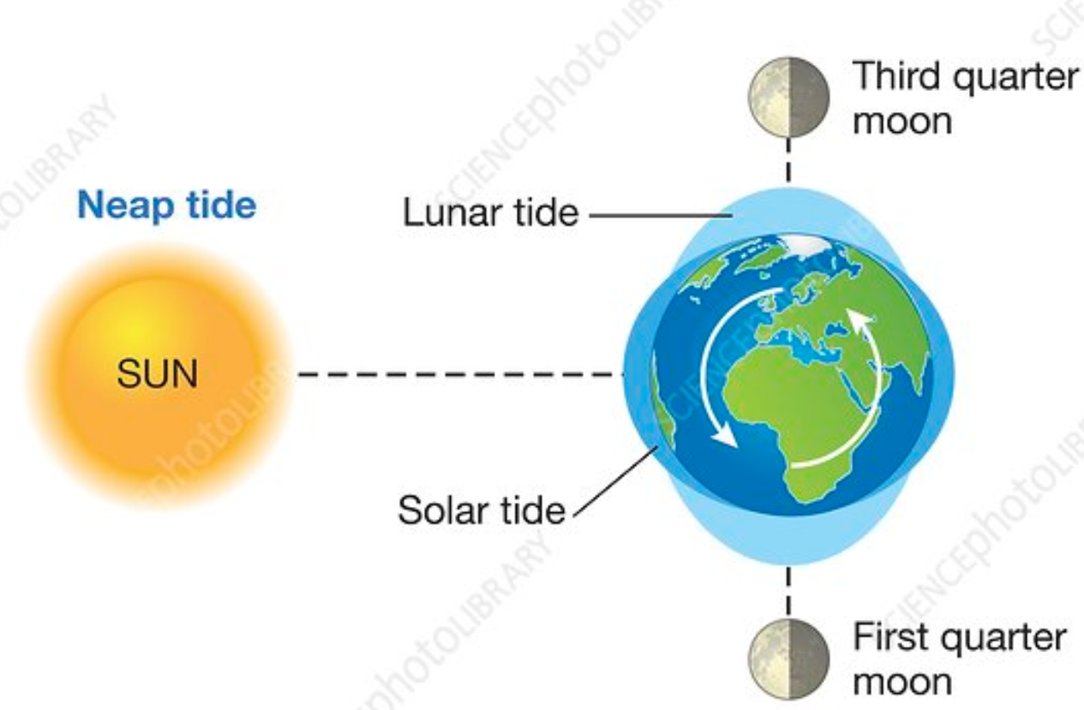
Παλίρροιες Τετραγωνισμών.
Όταν σελήνη και ήλιος βρίσκονται σε κάθετη θέση σε σχέση με την γη τότε οι ελκτικές τους δυνάμεις τείνουν να εξουδετερώσουν (αποδυναμώσουν) οι μία την άλλη και κατά συνέπεια η δημιουργία αντίρροπων παλιρροιών δημιουργεί μικρότερα ύψη και για τις σεληνιακές και για τις ηλιακές παλίρροιες αφού οι μεν τείνουν να εξουδετερώσουν τις δε.
Αυτές οι παλίρροιες ονομάζονται παλίρροιες τετραγωνισμών (Neap Tides*).
*Στην κυριολεξία ο όρος σημαίνει φθινοπωρινή παλίρροια

Slide 13
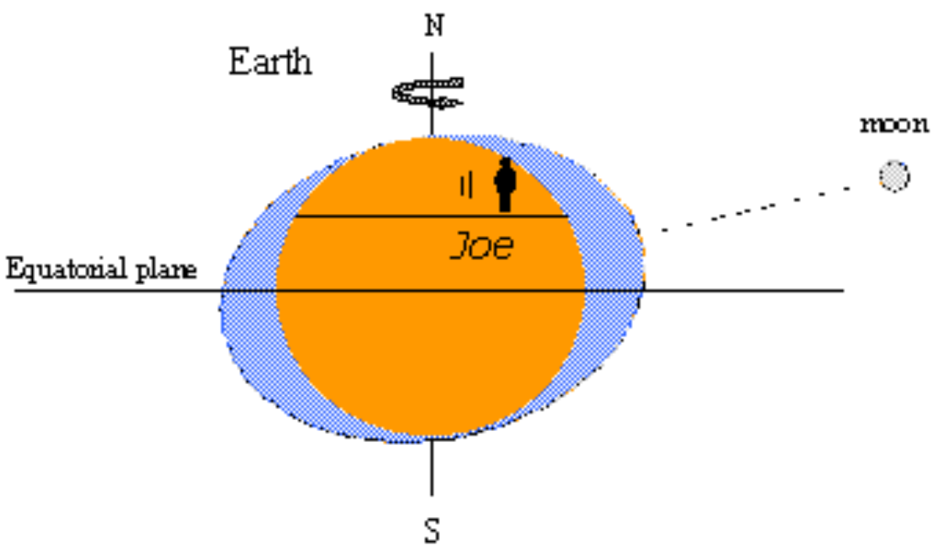
Τροπικές Παλίρροιες.
Είπαμε ότι η κλίση της σελήνης δεν είναι σταθερή αλλά μεταβάλλεται.
Με την μεταβολή της αυτή αυξάνει και την διάρκεια του ημερήσιου τόξου διέλευσης της από τόπους με ομώνυμα της κλίσης της πλάτη.
Συμπερασματικά τα μεγαλύτερα ύψη παλίρροιας θα συμβαίνουν για θέση της σελήνης στους τροπικούς της (18˚
ή 28˚ περίπου)
Αυτές οι παλίρροιες ονομάζονται παλίρροιες τροπικών (Tropic Tides).

Slide 14
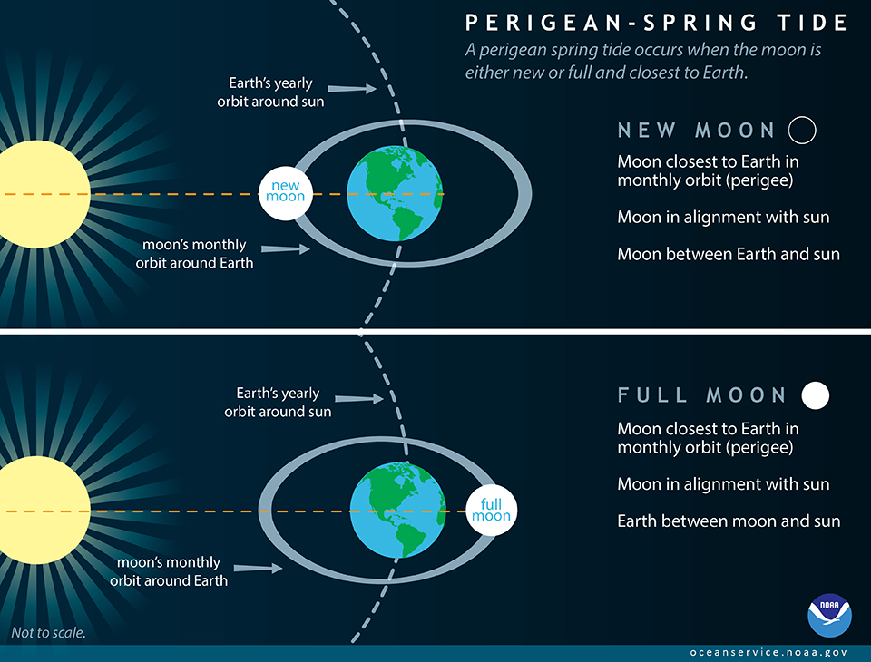
Παλίρροιες Περιγείου και Απογείου.
Η σελήνη κατά την περιφορά της γύρω από την γη μεταβάλλει την απόσταση της από την γη με την κοντινότερη κατά το περίγειο και την απώτερη κατά το απόγειο.
Κατά την συζυγία του περιγείου οι παλίρροιες έχουν το μεγαλύτερο εύρος, ενώ κατά το απόγειο στους τετραγωνισμούς το μικρότερο.
Επίσης στο περίγειο τα ύψη αυξάνουν ενώ στο απόγειο τα ύψη ελαττώνουν τις τιμές τους.

Slide 15
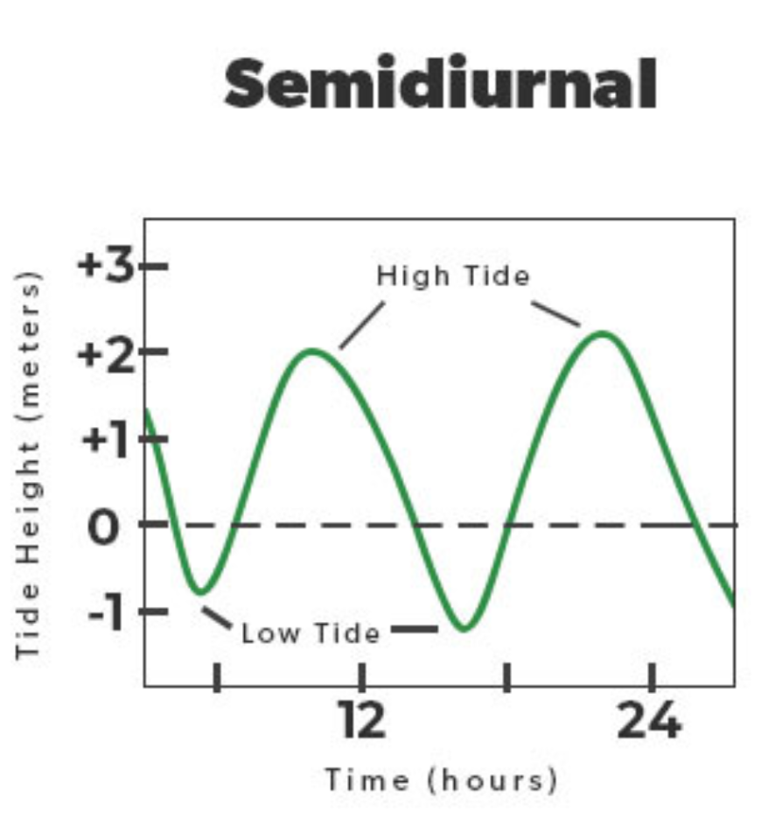
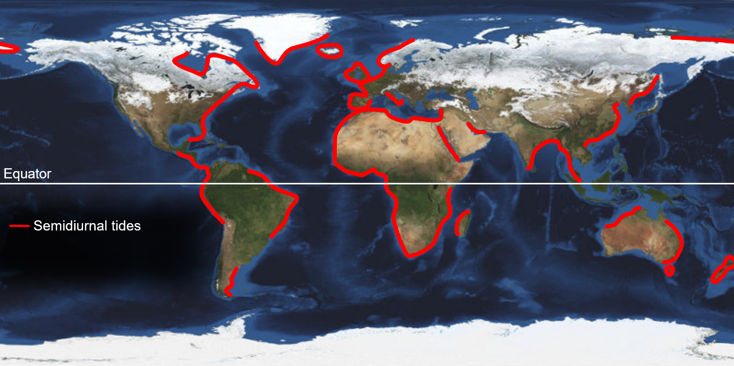
Ημιημερήσιες παλίρροιες. (Semidiurnal Tides)
Απ’ όσα γνωρίζουμε μέχρι τώρα σε κάθε τόπο θα αναμένουμε δύο πλήμμες και δύο ρηχίες ανά ημέρα (για την ακρίβεια ανά 24ω 50λ)
Οι παλίρροιες αυτές είναι οι πιο συχνές, οι πιο κοινές και θεωρούνται παλίρροιες απλού αρμονικού τύπου.

Slide 16
ΥΠΑΡΧΟΥΝ ΠΑΛΙΡΡΟΙΕΣ ΠΟΥ ΔΕΝ ΕΙΝΑΙ ΑΠΛΟΥ ΑΡΜΟΝΙΚΟΥ ΤΥΠΟΥ;

Slide 17
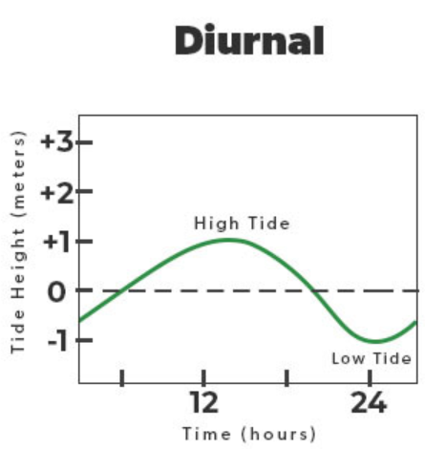
Ημερήσιες Παλίρροιες. Diurnal Tides
Υπάρχουν τόποι όπου, λόγω της διαμόρφωσης των ακτών, της κλίσης της σελήνης –κυρίως- και του πλάτους (φ) οι παλίρροιες οποίες εμφανίζουν μία μεγάλη πλήμμη και μία μόνο ρηχία κατά την διάρκεια μίας σεληνιακής ημέρας (πιθανό να υπάρχει και δεύτερη πλήμμη αλλά είναι αρκετά ασθενής, οπότε δεν λαμβάνεται υπόψιν και απλά να θεωρείται ελαφρά διακύμανση του LW)

Slide 18
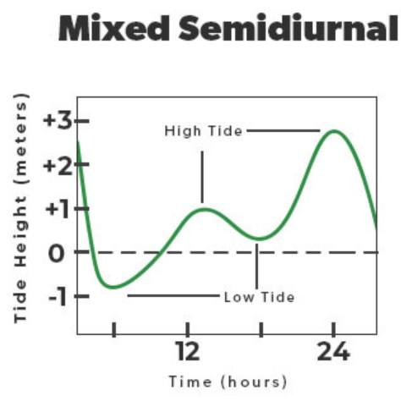
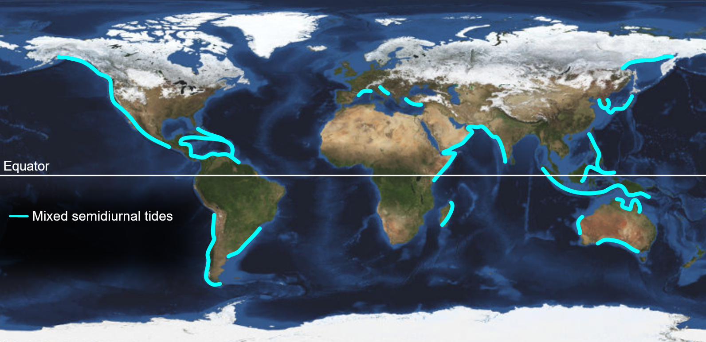
Μικτές Ημι-ημερήσιες Παλίρροιες. Mixed semidiurnal Tides
Αποτελεί συνδυασμό ημερήσιου και ημι-ημερήσιου τύπου παλίρροιας.
Η μορφολογία των ακτών ευνοεί ημι-ημερήσια παλίρροια αλλά η διαφορά πλάτους και κλίσης δημιουργεί ασθενέστερο παλιρροιακό φαινόμενο σε μία από τις αρμονικές.

Slide 19
ΕΠΙΠΕΔΟ ΧΑΡΤΗ (CHART DATUM)
Κάθε χάρτης θα πρέπει να χρησιμοποιεί ένα σημείο αναφοράς για να περιγράψει τα βάθη του βυθού στην περιοχή που απεικονίζει.
Το επίπεδο του χάρτη, chart datum, είναι το επίπεδο κάτω από το οποίο δημοσιεύονται όλα τα βάθη σε έναν ναυτιλιακό χάρτη, έτσι ώστε προσθέτοντας το ύψος της παλίρροιας στο χαρτογραφημένο βάθος του να προσδιορίζεται το πραγματικό βάθος του νερού.
Είναι το επίπεδο στο οποίο αναφέρονται όλα τα παλιρροιακά ύψη.
Έχει συμφωνηθεί διεθνώς το επίπεδο αυτό να είναι ένα, τόσο χαμηλό που η παλίρροια δεν θα πέφτει συχνά κάτω από αυτό.
Το chart datum συνήθως υπολογίζεται ως το το επίπεδο της Χαμηλότερης Αστρονομικής Παλίρροιας (Lowest Astronomical Tide). Το LAT είναι το χαμηλότερο επίπεδο που μπορεί να αναμένεται να προβλεφθεί υπό μέσες μετεωρολογικές συνθήκες και υπό οποιονδήποτε συνδυασμό αστρονομικών συνθηκών και συνήθως είναι λίγο χαμηλότερη από την μέση ρηχία κατά τις συζυγίες (Mean Low Water Springs MLWS). Tο επίπεδο αυτό δεν επιτυγχάνεται κάθε χρόνο και δεν είναι ακραίο επίπεδο, καθώς οι καταιγίδες μπορεί να προκαλέσουν σημαντικά χαμηλότερα επίπεδα.

Slide 20
Για να υπολογιστεί το Lowest Astronomical Tide εξετάζονται οι παλίρροιες σε μία περίοδο 18.6 ετών (περίοδος στην οποία ολοκληρώνεται η κλόνιση του άξονα της σελήνης). Οι λαμβανόμενες τιμές συγκεντρώνονται και κατόπιν αρμονικής ανάλυσης υπολογίζεται μία θεωρητική τιμή η οποία χρησιμοποιείται ως σημείο αναφοράς.

Slide 21
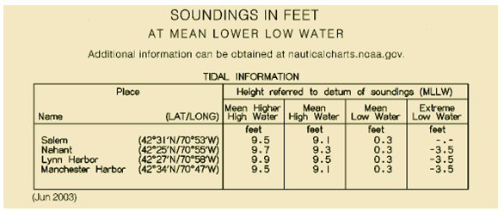
Ένας άλλος τρόπος να ορισθεί η τιμή του chart datum είναι μέσω του Mean Lower Low Water.
Το MLLW ορίζεται ως ο μέσος όρος του χαμηλότερου χαμηλού ύψους νερού κάθε παλιρροϊκής ημέρας που παρατηρήθηκε κατά τη διάρκεια μιας Παλιρροϊκής Εποχής (συνήθως η Παλιρροϊκή εποχή έχει διάρκεια 19 χρόνια, αν και η NOAA πλέον την επεκτείνει σε 40.
Επάνω: IHO S-100 chart specifications σχετικά με το chart datum

Slide 22
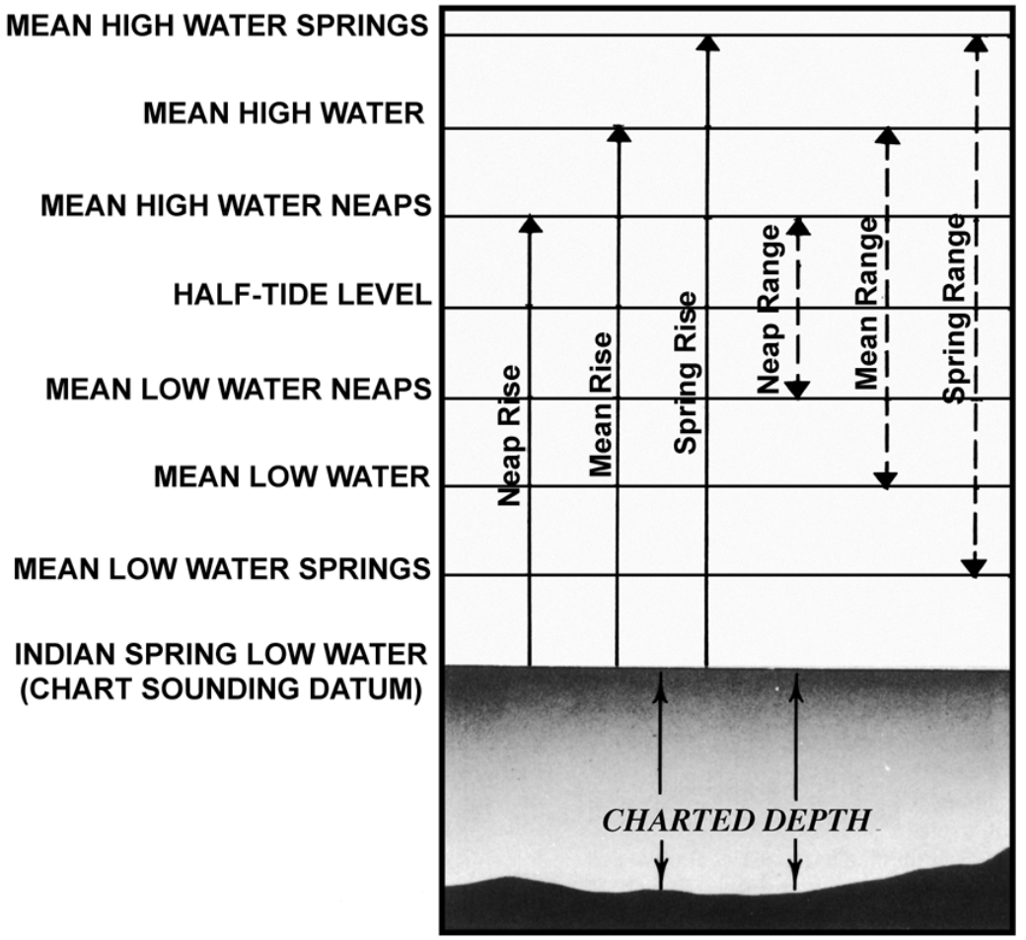
Τα επίπεδα της παλίρροιας.
Κατά την διάρκεια μίας ημέρας το ύψος της στάθμης της θάλασσας πάλεται επάνω και κάτω μιας μέσης στάθμης παλίρροιας (δίπλα Half Tide Level ή μέση στάθμη παλίρροιας Mean Tide Level).
Η μέση στάθμη αυτή είναι το μέσο επίπεδο μεταξύ μέσης ρηχίας MLW και μέσης πλήμμης MHW.
Ανάλογα συμβαίνει και με τις μέσες στάθμες των παλιρροιών κατά τους τετραγωνισμούς και τις συζυγίες.

Slide 23
Καλό είναι σαν ναυτίλοι να έχουμε πάντα υπ’ όψιν ότι και οι δύο τιμές Lowest Astronomical Tide και Mean Lower Low Water είναι ΘΕΩΡΗΤΙΚΕΣ ΤΙΜΕΣ, και η τιμή του βάθους σε μία περιοχή του κόσμου να είναι μικρότερη (είτε καταγεγραμμένα , είτε και χωρίς να υπάρχει καταγραφή) από τις τιμές αυτές.
Συχνά σε διάφορα μέρη της γης θα συναντήσουμε και αρνητικές παλίρροιες, κάτω από το chart datum ενώ οι καιρικές συνθήκες και η βαρομετρική πίεση δύναται να μεταβάλλουν απρόβλεπτα τις μέγιστες ημερήσιες τιμές της.

Slide 24
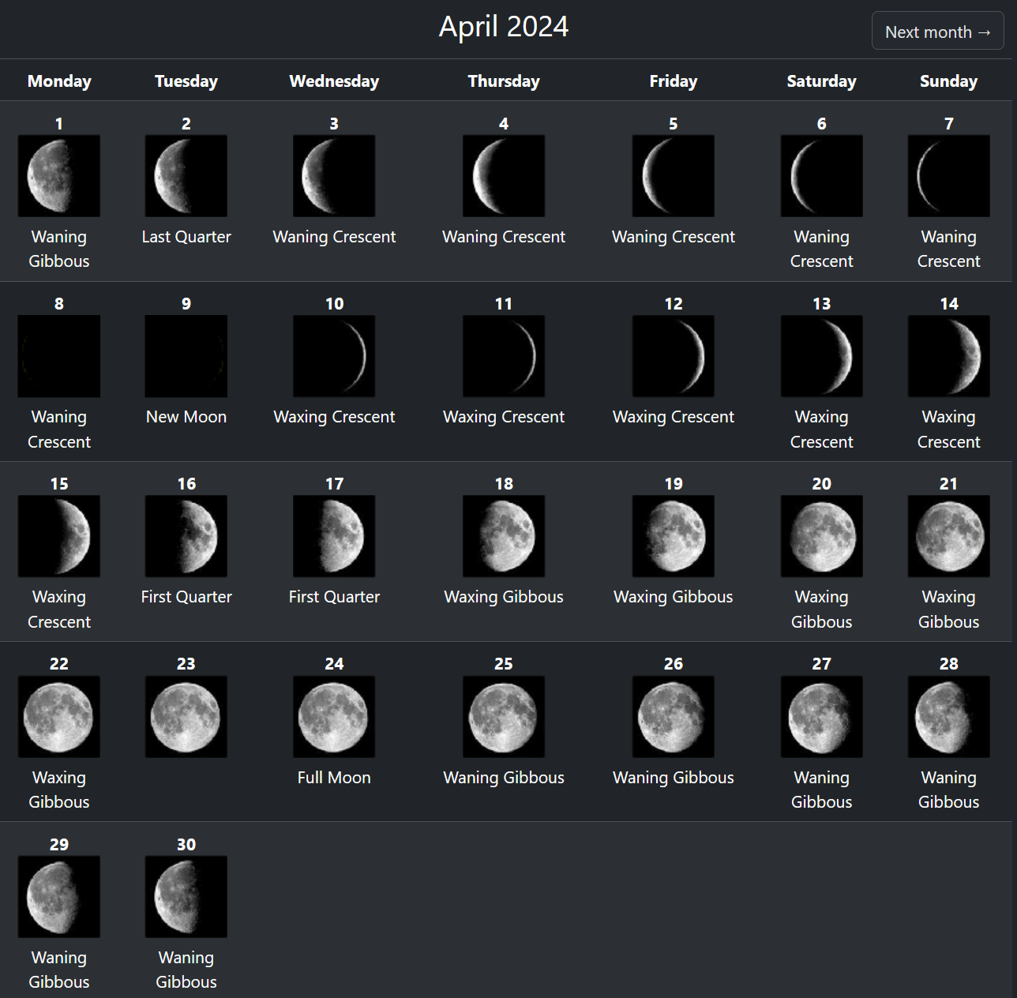
Παλίρροιες στο Bay of Fundy - Nova Scotia για τις 09 και 10 Απριλίου με νέα σελήνη. Παρατηρούμε και την αρνητική παλίρροια (κάτω του MLWS)

Slide 25
Παλίρροιες στο Avonmouth (Port of Bristol UK)για τις 09 Απριλίου με νέα σελήνη.

